Slide 1

Analisi delle emissioni di ammoniaca in territorio lombardo (2000-2020)
Statistica II - Modelli dinamici e previsione statistica
Lorenzo Conti
Samuele Ferri
Fabio Sangregorio
Matteo Tufilli

Slide 2
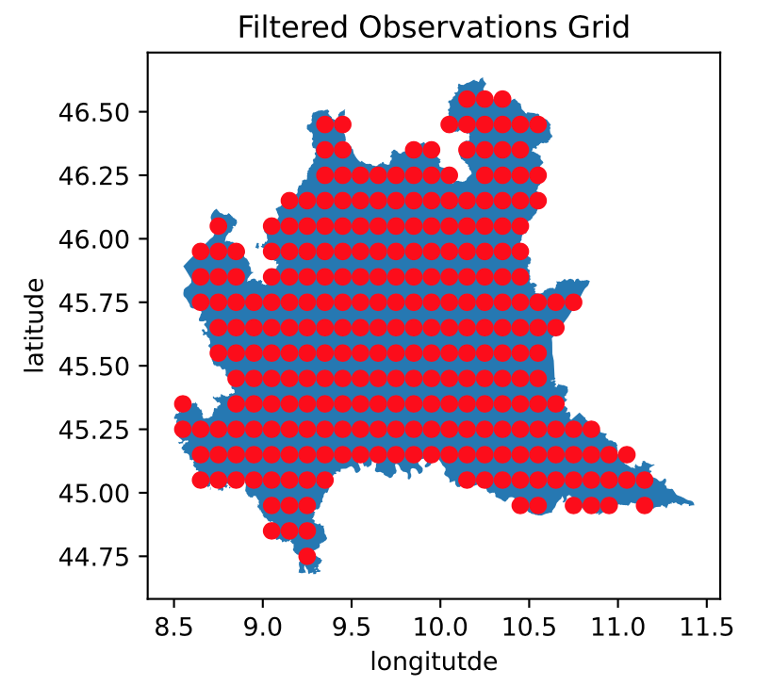
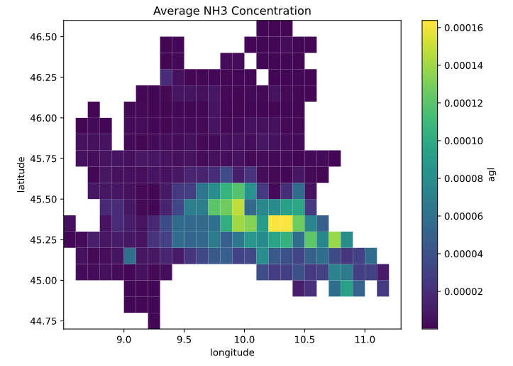
Andamento temporale delle emissioni NH₃ (2000-2020)
Dati forniti dal Copernicus Atmosphere Monitoring Service (CAMS)
Griglia delle osservazioni
Valor medio emissioni di NH₃

Slide 3
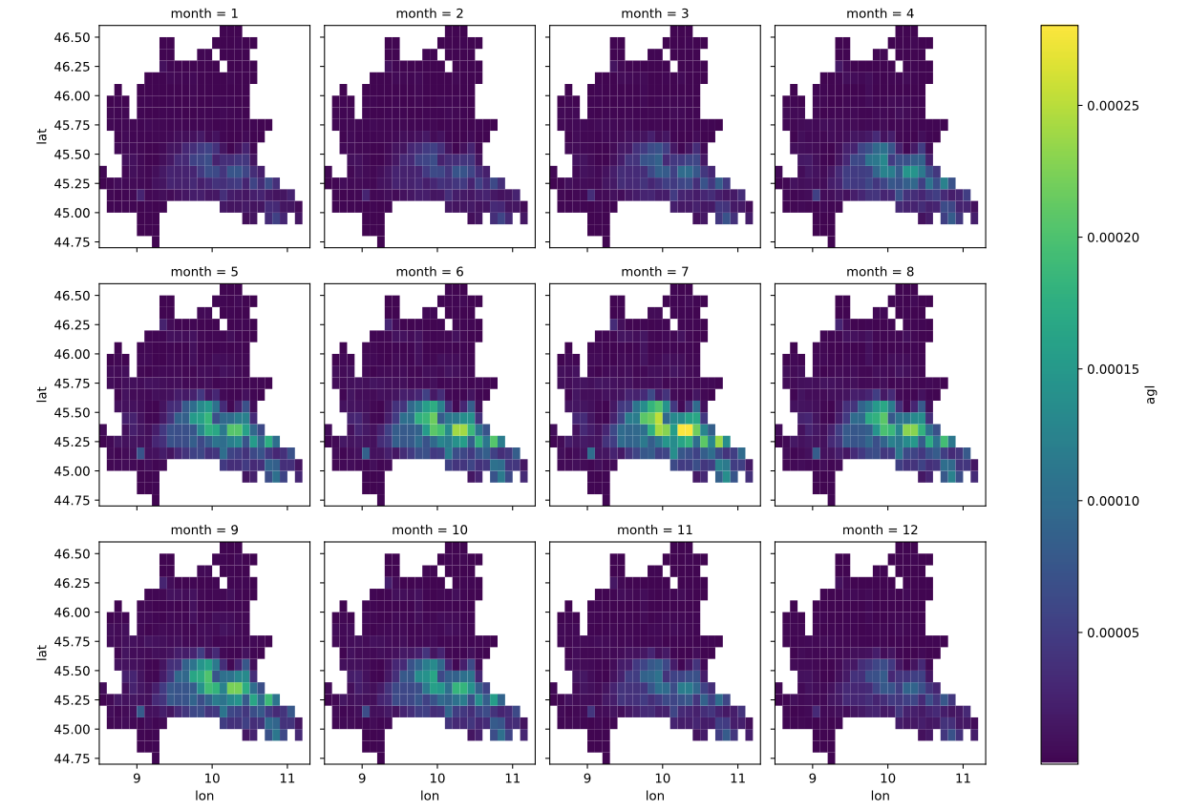
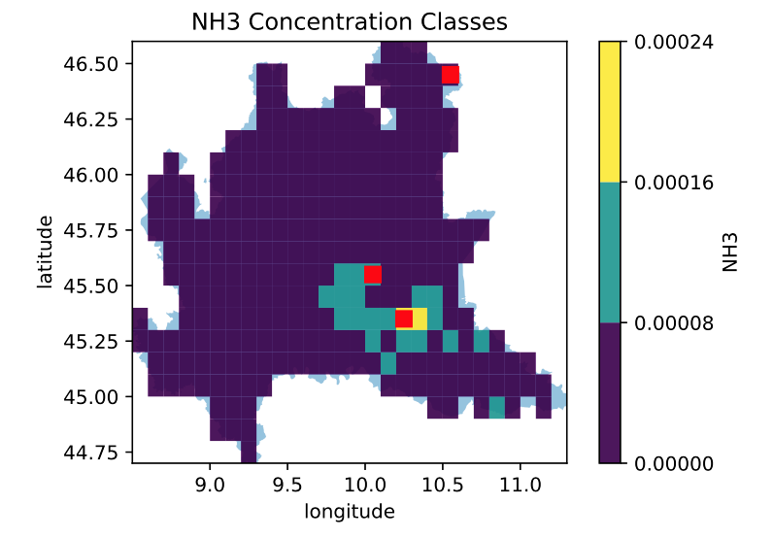
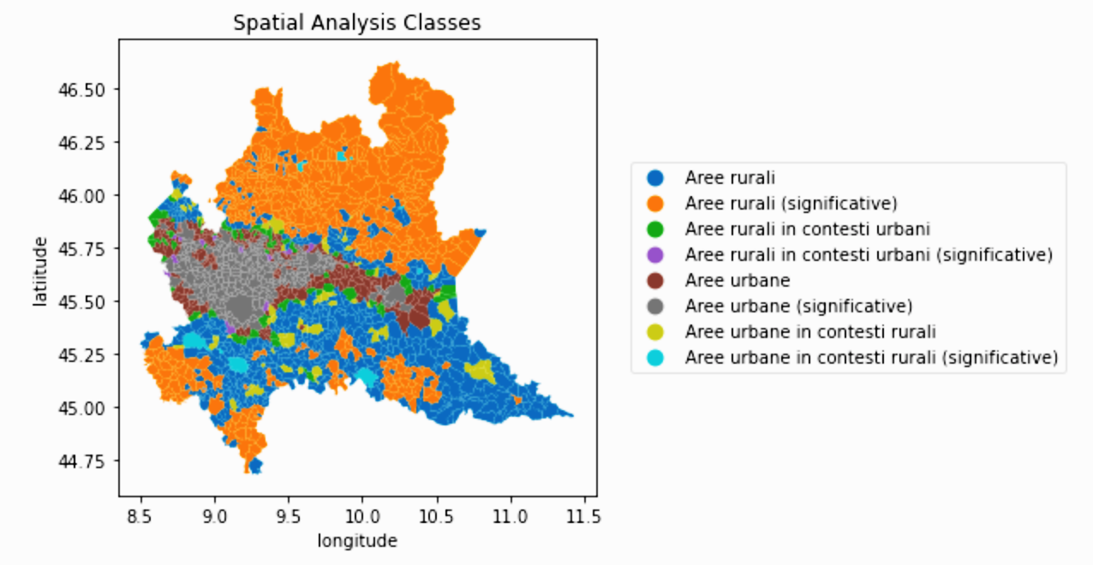
Serie Storica
Stagionalità delle emissioni e classificazione aree Lombardia
Emissione Minima
Emissione Media
Emissione Massima

Slide 4
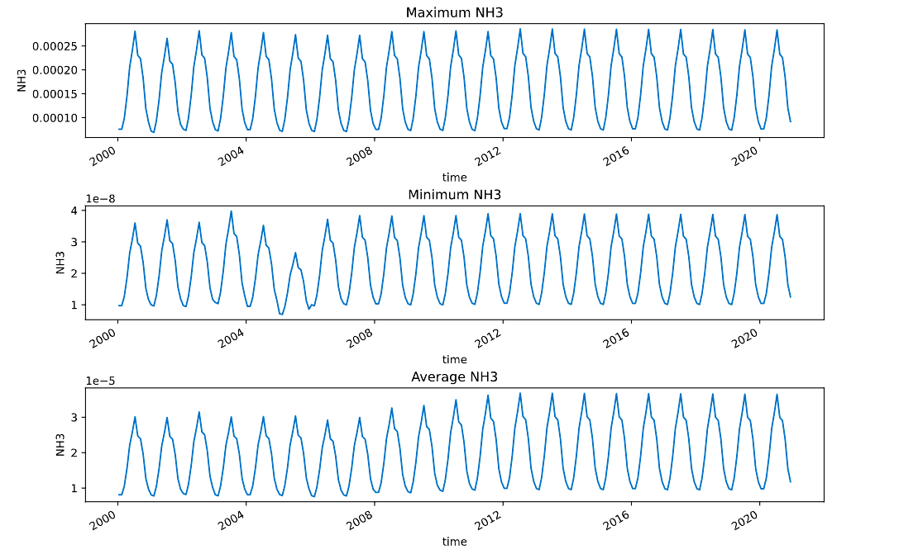
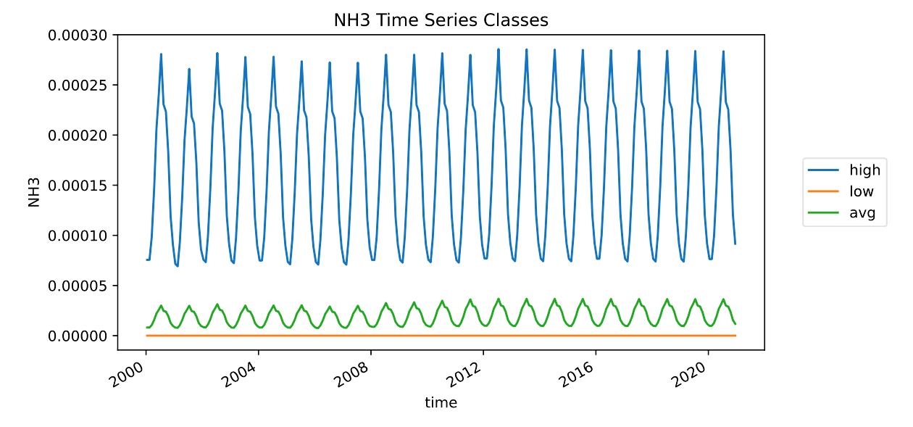
Serie Storica
Andamenti dei tre punti considerati: massima, minima e media emissione

Slide 5
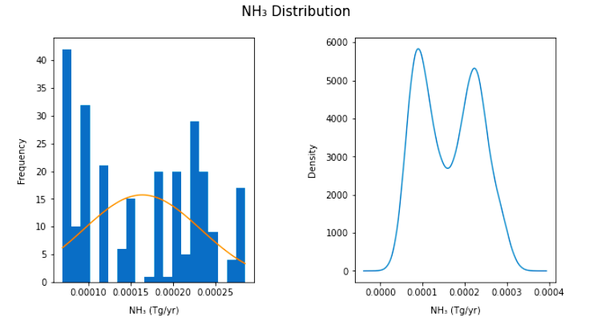
Analisi della serie storica
Distribuzione dei dati
E’ stata visualizzata la distribuzione dei dati in sovrapposizione a una normale con stessa media e varianza.
Il secondo grafico mostra la Kernel Density Estimation dell’istogramma, evidenziando la non normalità dei dati.
I test di Jarque-Bera e Lilliefors confermano le aspettative di non normalità.

Slide 6
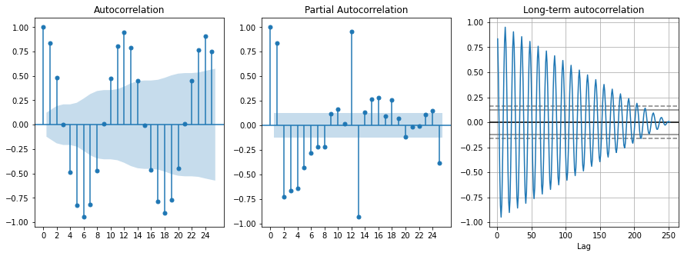
Analisi della serie storica
Stazionarietà
Autocorrelazione
Applicando augmented Dickey Fuller test:
→ non stazionarietà dei dati
Destagionalizzando ed applicando augmented Dickey Fuller test:
→ stazionarietà dei dati
In tutti i modelli considerati, si fisserà quindi
d = 0
s = 12
In figura si può osservare la forte correlazione dei dati. In particolare, l’autocorrelazione parziale suggerisce correlazione a lag 12, sinonimo di stagionalità annuale.

Slide 7
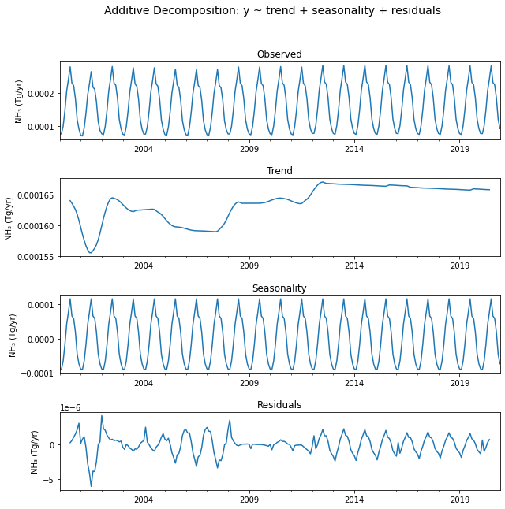
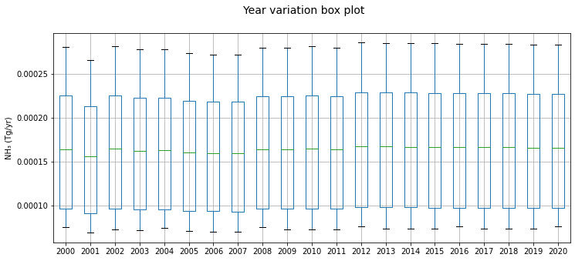
Analisi della serie storica
Decomposizione
Osserviamo la decomposizione per separare additivamente le parti di trend e stagionalità → statsmodels.tsa.seasonal_decompose
Rappresentazione della variabilità e media annua tramite box plot.

Slide 8

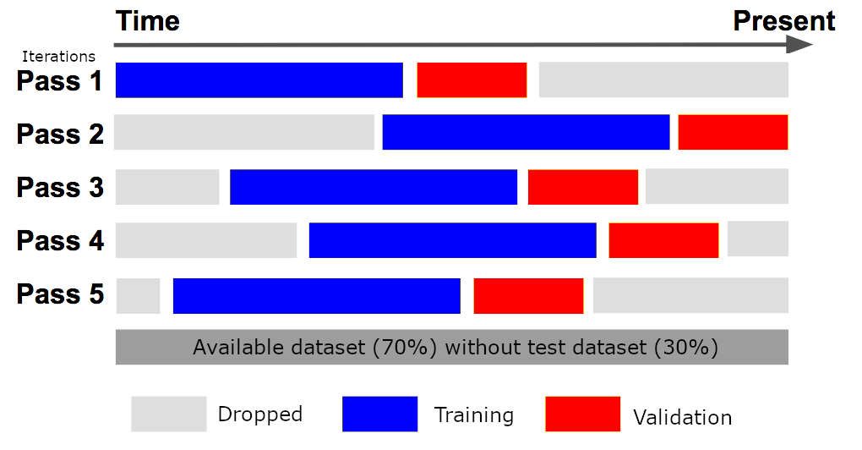
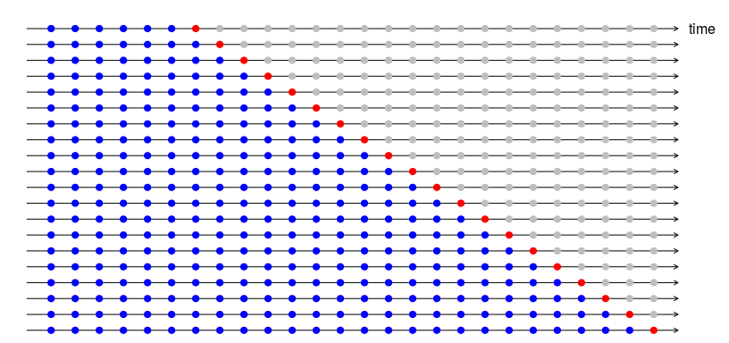
Selezione del modello
Confronto tra i modelli utilizzati
Random Cross Validation
Rolling Cross Validation

Slide 9
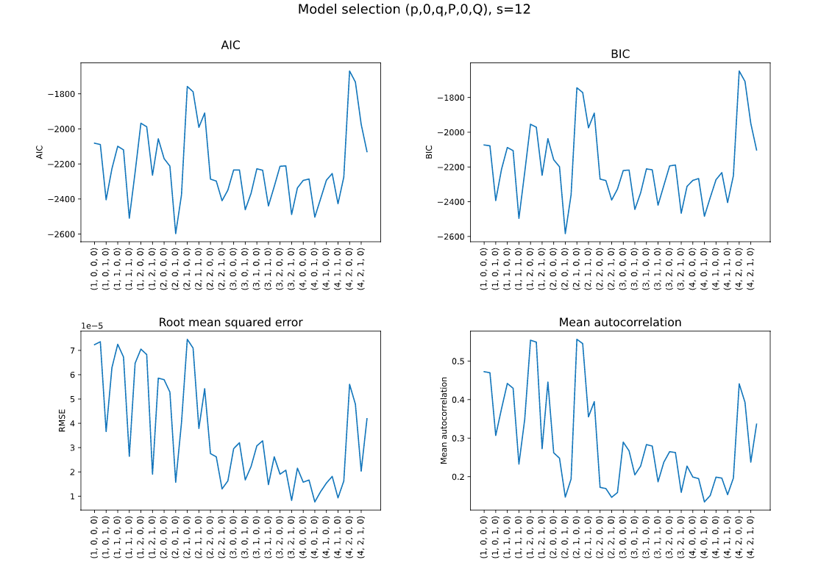
Analisi dei risultati
Indici di prestazione:
AIC
BIC
RMSE delle predizioni out-of-sample
Autocorrelazione media residui ottenuti dalle predizioni out-of-sample su 24 lags totali

Slide 10

Analisi dei risultati
Modelli matematici
Random Cross Validation
Rolling Cross Validation

Slide 11
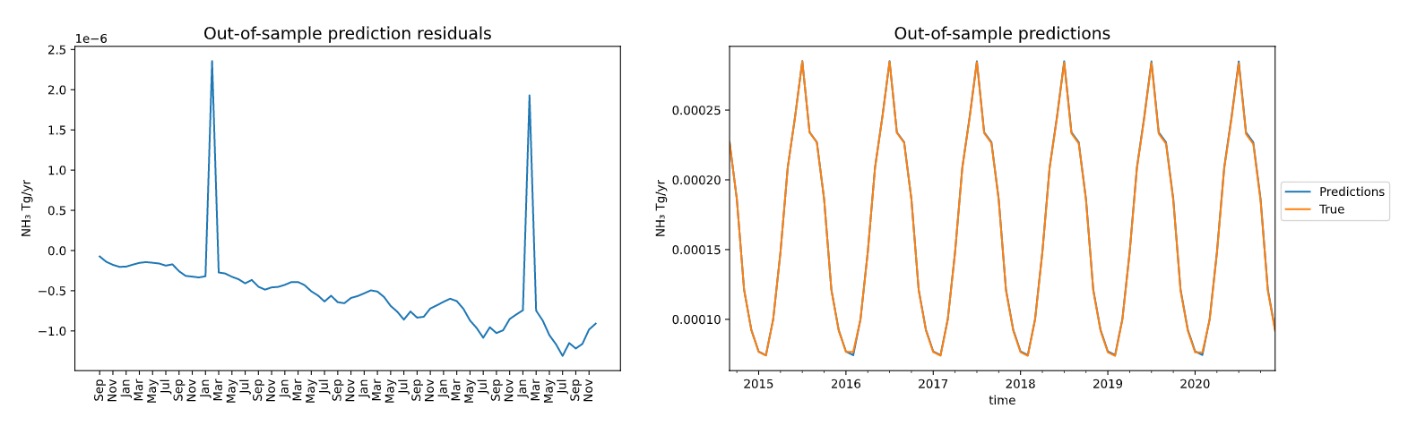
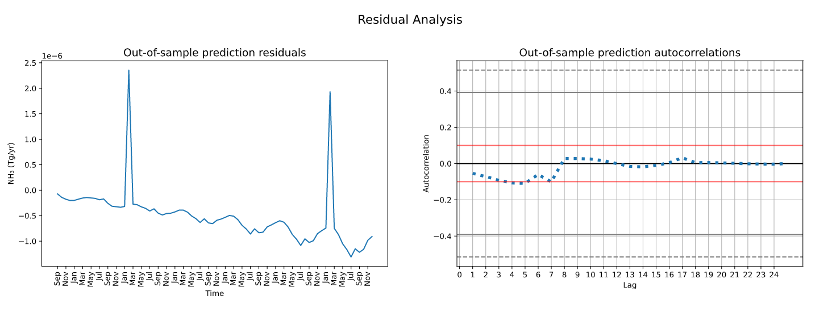
Previsione ed analisi dei residui
Le previsioni seguono perfettamente la serie storica vera, con lievi errori nei picchi di minima emissione, in corrispondenza del mese di febbraio.
La forte correlazione della serie storica si riflette anche nei residui.
I residui risultano eteroschedastici:
si nota come gli errori siano prossimi allo zero con picchi nei mesi di febbraio, creando zone a maggior varianza.

Slide 12
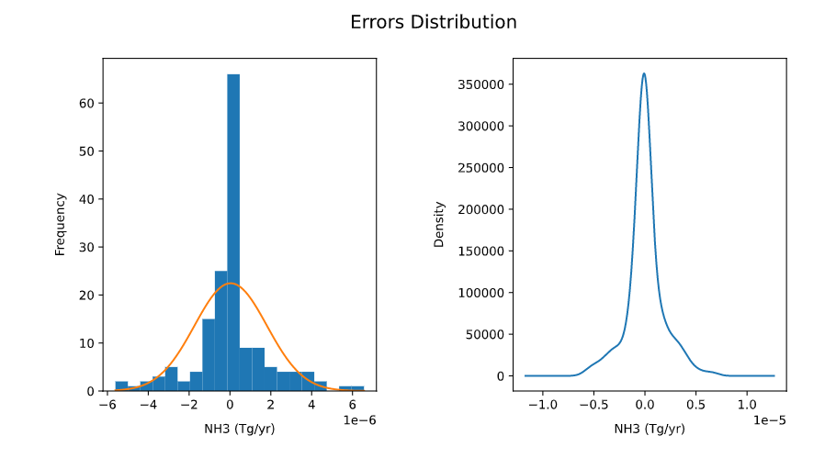
Previsione ed analisi dei residui
La perfezione della stima concentra gli errori attorno allo zero, elevando e stringendo la campana e rendendo la distribuzione non comparabile ad una gaussiana.

Slide 13
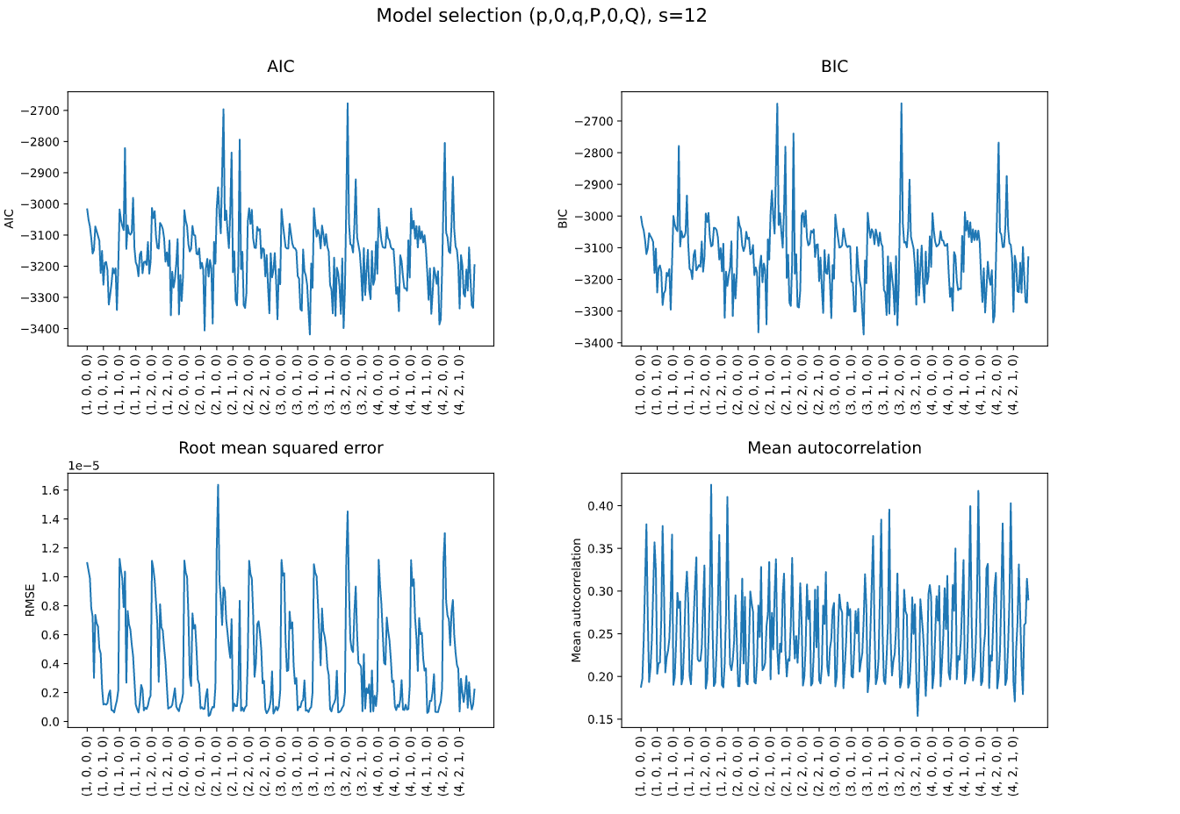
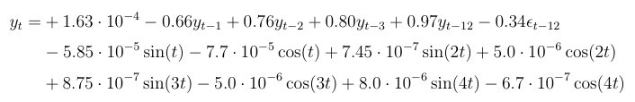
Modello di regressione ad armoniche ed errori SARIMA
Analisi dei risultati
Modello matematico
6 ordini di armoniche crossvalidati.
Il modello migliore risulta essere con armoniche di ordine 4 e con residui SARIMA(3,0,0,1,0,1,12).

Slide 14
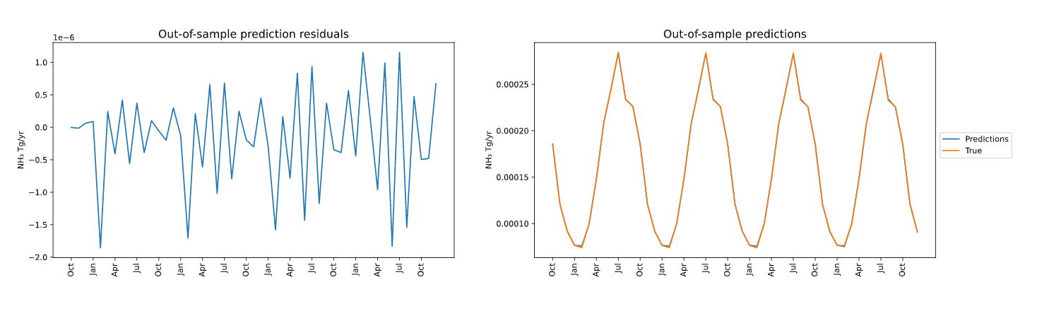
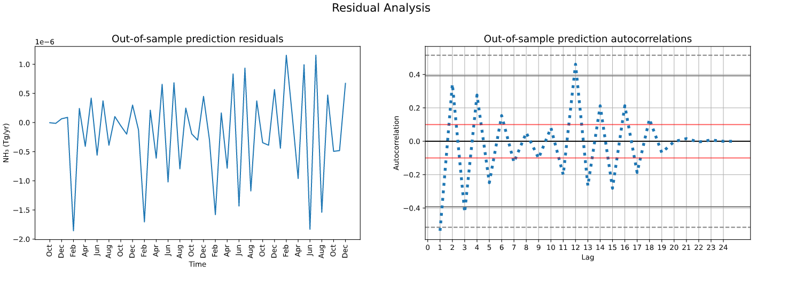
Modello di regressione ad armoniche ed errori SARIMA
Previsioni, errori di previsione e correlazione dei residui
Prestazioni previsionali out-of-sample simili a quelle ottenute con un modello SARIMA.
Gli errori sembrano avere varianza più omogenea, ma persistono i picchi nei mesi di febbraio.
Autocorrelazione degli errori di previsione out-of-sample rilevanti.

Slide 15
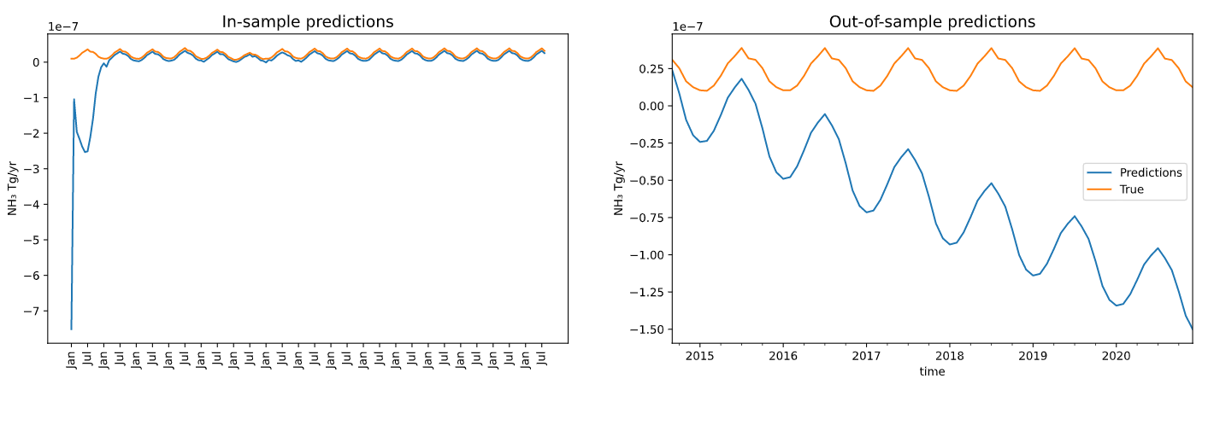
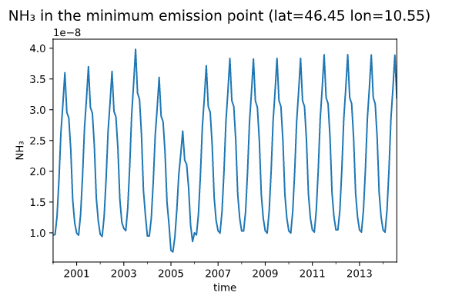
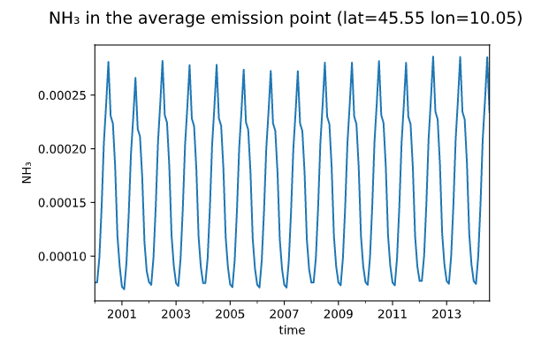
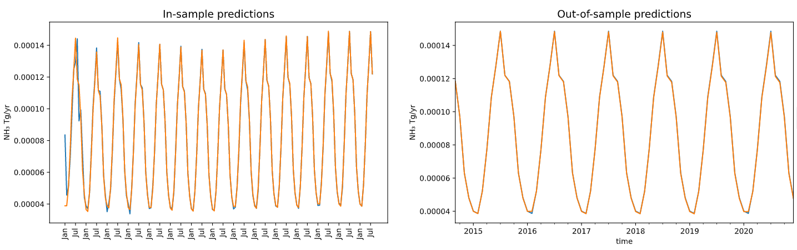
Applicazione del modello migliore
Punti di minima e media emissione

Slide 16
Applicazione del modello migliore
Punti di minima e media emissione

Slide 17
FINE
GRAZIE
Lorenzo Conti - Samuele Ferri - Fabio Sangregorio - Matteo Tufilli

